Slide 1


Дальневосточный территориальный центр фирменного транспортного обслуживания
Номинация: «Регион - магнит: лучшие практики привлечения молодежной аудитории"
Всероссийский конкурс лучших практик трудоустройства молодежи - 2025

Slide 2


Цель практики:
*Обеспечить комплекс мероприятий,
направленных на непрерывное обучение и
мотивацию работников, а также формирование
благоприятной рабочей среды.
*Обеспечить компанию квалифицированным и
мотивированным персоналом, создавая условия
для повышения его эффективности и вовлечения
в решение корпоративных задач.
2

Slide 3
Задачи практики:
*Развитие корпоративной культуры;
*Выстраивание внутрикорпоративных коммуникаций;
*Создание Комфортной рабочей среды;
*Цифровизация процессов, как доступность информации;
*Обучение и развитее рабочих кадров;
*Профориентация;
*Взаимодействие с ВУЗами, опорной школой;
*Рекрутинг;
*Создание/поддержание бренда работодателя.
3

Slide 4
Описание практики:
*Постоянный мониторинг обратной связи от работников, вовлечение руководителей в процессы управления персоналом высокий уровень профессионализма, обучение в течение всей жизни и поэтапный карьерный рост. Участие в тренингах, семинарах и корпоративных образовательных программах заметно повышает уровень их удовлетворенности.
*Предоставление гибкого графика и комфортной рабочей обстановки, возможность реализации собственных идей для продвижения внутрикорпоративной культуры.
4

Slide 5
Количественные и качественные результаты реализации практики:
*В реализации данной практики участвовало более двухсот сотрудников разного возраста. Проведение мероприятий способствовали привлечении молодежи в регионе, а также выявлению новых талантов, что способствовало профессиональной и личной самореализации.
*Партнеры: Для успешной реализации были приглашены партнеры из вне, такие как «ВТБ», так и внутри, а именно «ДОРПРОФЖЕЛ ДВЖД» и «Благосостояние» и волонтерские корпусы.

Slide 6
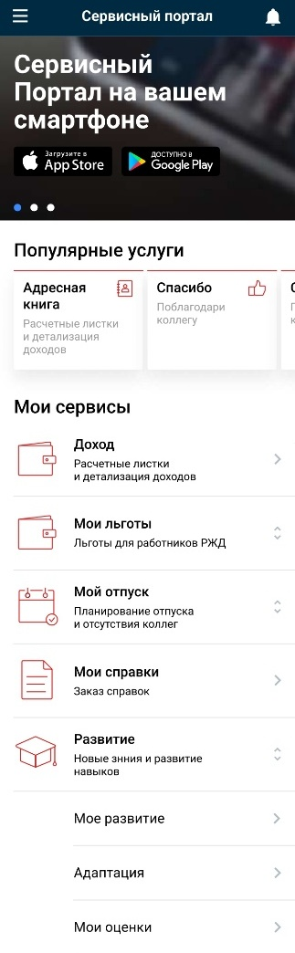
ФУНКЦИОНАЛ «АДАПТАЦИЯ»
раздела «Развитие» Сервисного портала работника ОАО «РЖД
Для кого:
Для вновь принятых работников (до 1 года работы),
находящихся в периоде адаптации
Как поможет новым молодым работникам:
Функционал – пошаговая и последовательная маршрутная карта с набором конкретных действий, которые необходимо осуществить новому работнику в каждом ее периоде.
знакомство со спектром возможностей, которые предоставляет компания;
полезная информация (путеводитель нового сотрудника, информация о компании и т.д.);
полезные контакты
6

Slide 7
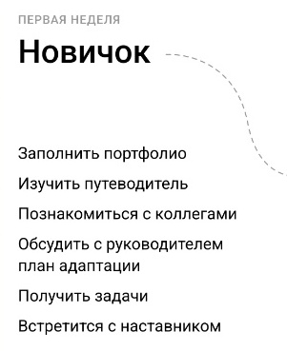
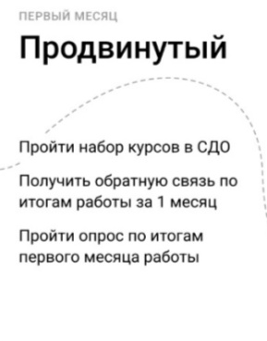
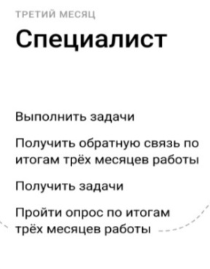
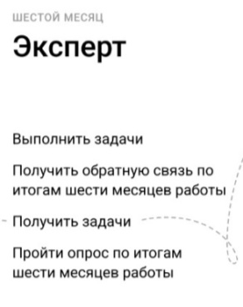
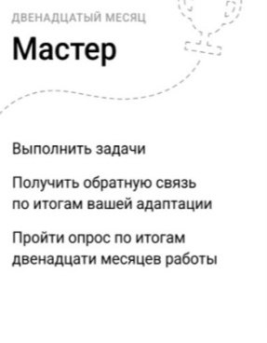
ФУНКЦИОНАЛ «АДАПТАЦИЯ»
раздела «Развитие» Сервисного портала работника ОАО «РЖД
Где расположен:
Сервис расположен в разделе «Развитие» и доступен для работников, впервые трудоустроенных в ОАО «РЖД», находящихся в периоде адаптации.
Функционал сервиса:
Для удобства весь период адаптации разбит на ключевые вехи:
Каждый период включает перечень действий, позволяющий работнику быстрее влиться в рабочий процесс и не упустить ничего важного.
7

Slide 8
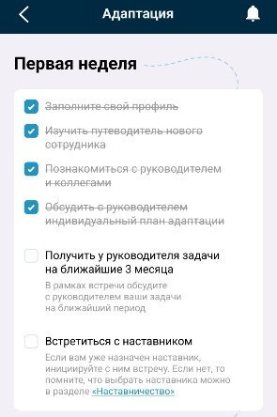
ФУНКЦИОНАЛ «АДАПТАЦИЯ»
раздела «Развитие» Сервисного портала работника ОАО «РЖД
Отметка о выполнении задач:
По мере выполнения задач, работник может отметить задачу «выполненной», поставив специально отметку в «чек-боксе» (задача зачеркнется физически и в
чек-боксе появится галочка).
Анкеты и опросы:
Сервис также включает набор анкет и опросников периодической обратной связи в первый год работы в ОАО «РЖД»:
«нулевой» пульс-опрос работник заполняет при первом входе на Сервисный портал работника ОАО «РЖД»;
по завершении 1 месяца работы;
по завершении 3 месяцев работы;
по завершении 6 месяцев работы;
по завершении 1 года работы.
Важно, что сама идея сервиса и его наполнение побуждают работника самому проявлять проактивную позицию в процессе своей адаптации.

Slide 9
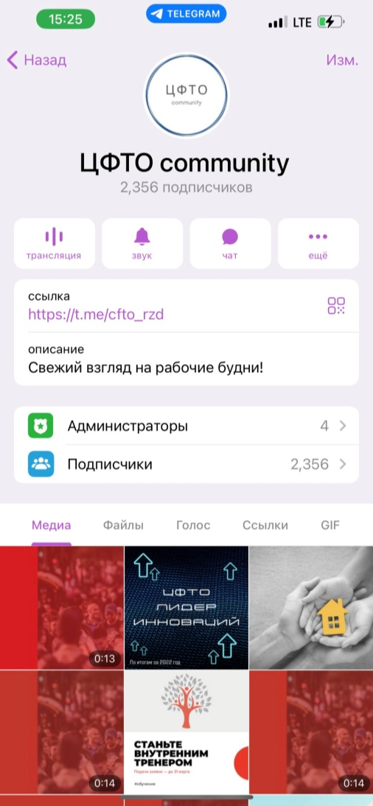
КОММУНИКАЦИЯ С РАБОТНИКАМИ
Развитие телеграм-канала ЦФТО community
3039 подписчика (+686 за 2023-2024 год)
1 990 – средний охват 1-ой публикации
86% подписчиков читают посты,
44% читают посты в первые 24 часа
Разработаны чат-боты
По адаптации разработаны чат-боты в ЦФТО и ТЦФТО
- в целях повышения уровня информированности и сокращения
времени на первичную адаптацию работников
Чат-бот уже используют более 600 человек
По вопросам оплаты, мотивации и организации труда
- Разработан и проходит тестирование чат-бот на В-СИБ ТЦФТО
После апробации чат-боты будут разработаны на всех ТЦФТО

Slide 10

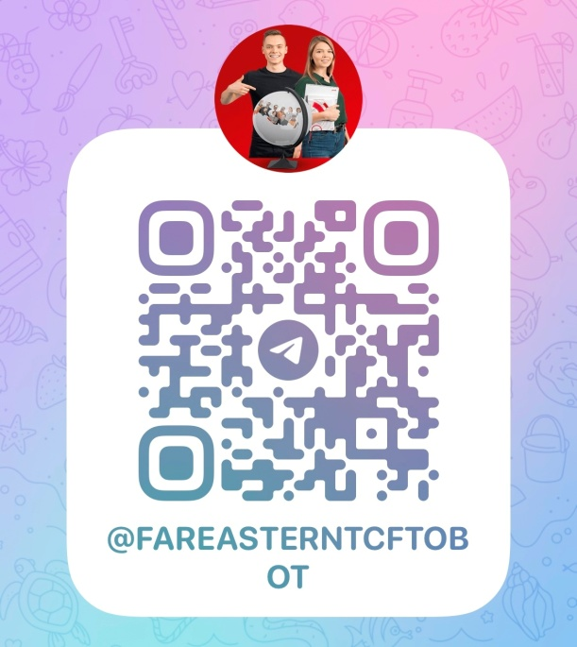

ЦФТО community
Чат-бот «Добро
пожаловать в ДТЦФТО!»
Telegram-канал «ДТЦФТО»

Slide 11

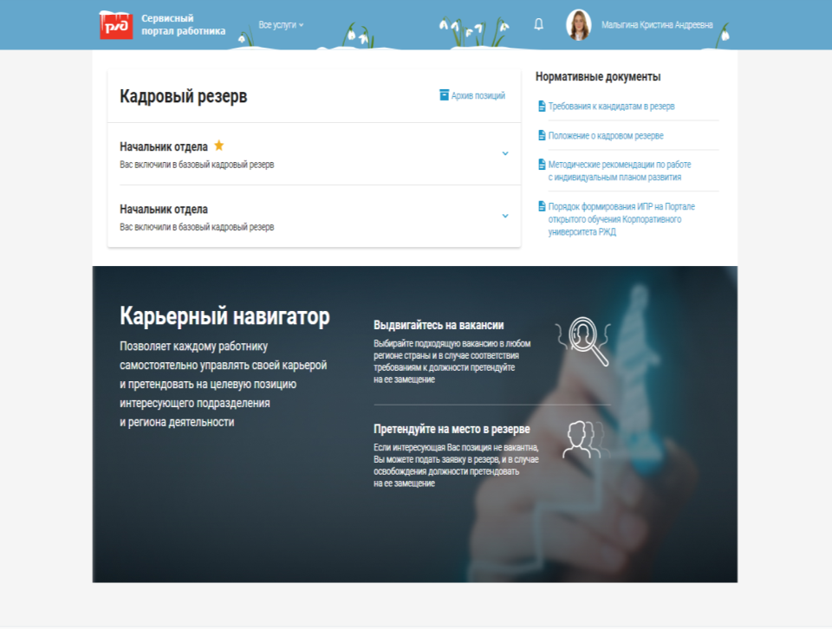
КАДРОВЫЙ РЕЗЕРВ И КАРЬЕРНОЕ КОНСУЛЬТИРОВАНИЕ
Любой работник Дальневосточного ТЦФТО может получить индивидуальную консультацию в рамках карьерного консультирования
В целях повышения вовлеченности сотрудников в саморазвитие ежеквартально проводятся
«Дни карьеры» по личному запросу
С 2022 года формируется кадровый резерв на позицию «Начальник отдела» АФТО, ТЦФТО, ЦФТО
В целях повышения мотивации сотрудников к карьерному развитию
Разработана программа адаптации впервые назначенных на руководящую должность
Программа состоит из нескольких этапов: встреча
с HR-блоком, закрепление наставника, направление на обучение в системе дистанционного обучения

Slide 12


ОБУЧЕНИЕ И РАЗВИТИЕ
СИСТЕМА НАСТАВНИЧЕСТВА
обменивайся опытом с экспертами отрасли
СИСТЕМА ДИСТАНЦИОННОГО ОБУЧЕНИЯ
изучай, что интересно,
без отрыва от работы
при трудоустройстве в компанию
НАСТАВНИЧЕСТВО:
Профессиональное
Молодежное
1 500+
образовательных
курсов
Управленческое
ЧЕМПИОНАТ
ПРОФЕССИОНАЛОВ
покажи своё мастерство
КОРПОРАТИВНЫЙ УНИВЕРСИТЕТ
развивай управленческие навыки
ОБУЧЕНИЕ
для специалистов
и руководителей
300+
образовательных
решений
903 000+
слушателей
за 15 лет работы
60
направлений
РАЗВИТИЕ
компетенций для работы
с любыми задачами

Slide 13

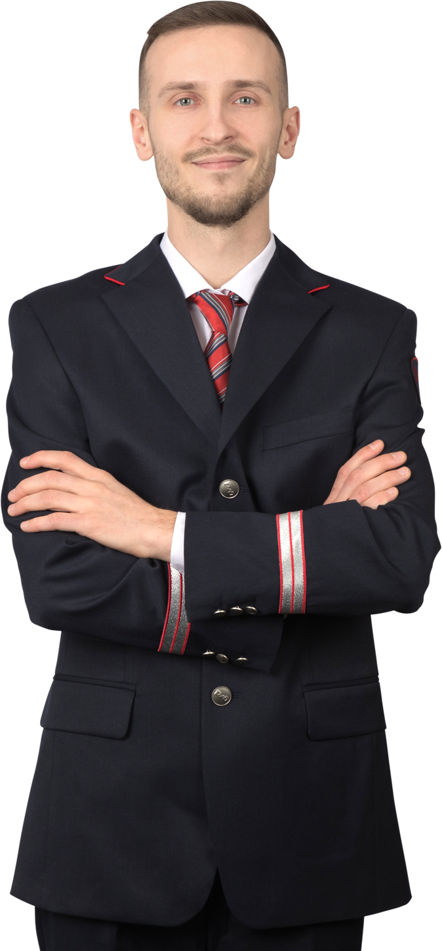
ЛЬГОТЫ ДЛЯ РАБОТНИКОВ
ИНДЕКСАЦИЯ
ЗАРПЛАТЫ
каждый год
ВЫПЛАТА ПРИ ТРУДОУСТРОЙСТВЕ
20 000
на рабочие профессии
БЕСПЛАТНЫЙ ПРОЕЗД
до места работы
на ж/д транспорте
КОМПЕНСАЦИЯ
найма жилья
КОРПОРАТИВНЫЙ
СПОРТ
спортивные секции и клубы,
а также компенсация
на спорт и фитнес
БЕСПЛАТНЫЙ
ПРОЕЗД
В ОТПУСК
на поезде
1 раз в год
СПЕЦОДЕЖДА
на зиму
и лето
ДО 20 000

Slide 14

Премирование за наставничество
33 чел.
за 8 месяцев 2025 года
получили единовременную выплату
 | 2023 | 2024 | 8мес. 2025
Чел. | 24 | 36 | 33
Сумма, руб | 557727,5 | 947300,0 | 641285,5

Slide 15



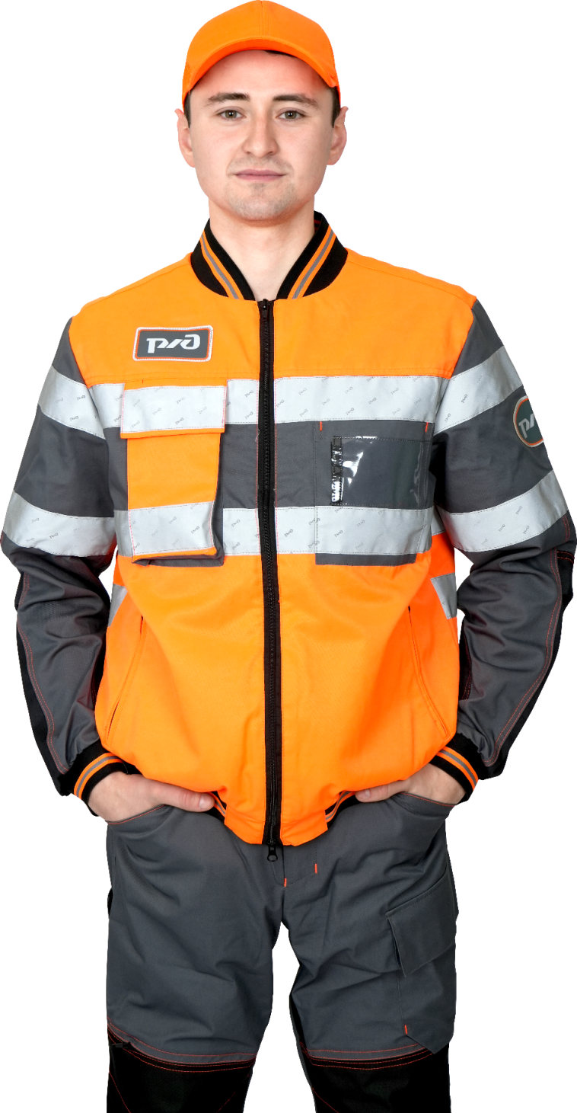



ВОЗМОЖНОСТИ
ДЛЯ МОЛОДЕЖИ
СОВЕТ МОЛОДЕЖИ
СЛЕТЫ МОЛОДЕЖИ
МОЛОДЕЖНЫЕ ПРОЕКТЫ
ПАРТНЕРСКИЕ МЕРОПРИЯТИЯ
Проявляться
и заявлять о себе
Проводить мероприятия
Участвовать
в проектах
Представлять компанию
Быть активным
и значимым работником
Разрабатывать
новые проекты
Обучаться
у лучших
Знакомиться
с представителями молодежи вашей дороги
Участвовать
в молодежных
проектах компании
Активных и инициативных
работников компания направ-
ляет в составе делегации
на Всероссийские
мероприятия
Конкурс «Эстафета профессий»
Молодежка
в деле
«малые дела»
Корпоративная молодежная
лига «Что? Где? Когда?»

Slide 16




ВОЛОНТЕРСТВО
МОЛОДЕЖНЫЙ
КОНКУРС
«НОВОЕ ЗВЕНО»
Кто может стать волонтером?
Студенты
Работники компании
Ветераны ж/д транспорта
7
направлений
C 2008 ГОДА
40+
ежегодных
сетевых
акций
50 000+
участников
за все время
Для кого:
Молодые работники
до 35 лет (в том числе других компаний)
Студенты
Аспиранты
Преподаватели
вузов
24 000
Грантовый конкурс
«Проводники
хороших дел»
проектов
за все время
80 000+
волонтеров
NOVOEZVENO.RZD.RU
VOLONTERRZD

Slide 17


СТАТУС
«МОЛОДОЙ
СПЕЦИАЛИСТ»
РАЗОВАЯ ВЫПЛАТА
в размере полного оклада
ВЫПУСКНИК
вуза, колледжа или техникума
(очной формы обучения) до 30 лет
ЛЬГОТНАЯ ИПОТЕКА
по ставке от 4%
НАЧАЛ РАБОТУ В РЖД
СРАЗУ ПОСЛЕ ОБУЧЕНИЯ:
ПРИ ПЕРЕЕЗДЕ НА НОВОЕ МЕСТО РАБОТЫ
в течение 3 месяцев — если есть
договор о целевом обучении
или направление на работу
в год окончания обучения —
для остальных выпускников
ОПЛАТА РАСХОДОВ
на переезд и обустройство
ВРЕМЕННОЕ ЖИЛЬЕ
и корпоративная поддержка
при покупке недвижимости
ТВОЯ ПЕРВАЯ
РАБОТА — РЖД

Slide 18
/КРОСС-ФУНКЦИОНАЛЬНЫЕ СТАЖИРОВКИ
Основные цели
Повышение эффективности кросс-функционального взаимодействия
Развитие горизонтальных коммуникаций между работниками подразделений
Обмен опытом и внедрение лучших практик
Укрепление сотрудничества
Виды стажировок
По длительности
По географии
- краткосрочные
- длительные
- внутрироссийские
- международные
По способам взаимодействия
- внутрихолдинговые
- партнерские

Slide 19

СОЦИАЛЬНЫЙ ПАКЕТ РАБОТНИКА ДТЦФТО
Базовый пакет
базовые потребности работников всех
поколений
Проезд, ДМС, Поддержка материнства и детства, Материальная помощь, Бытовое топливо, Единовременное поощрение, Страховая выплата
Софинансируемый пакет
индивидуальный набор льгот, гибкая
система оплаты льгот, учет значимых категорий работников
НПФ, Санаторно-курортное лечение и оздоровление, Отдых и оздоровление детей, Детские сады, Жилье, Фитнес,
КСП (Компенсируемый социальный пакет)
Бонусный пакет
повышение вовлеченности, механизм
«зарабатывания» баллов
Начисление баллов за проявленную активность, вовлеченность в решение корпоративных задач, участие в значимых для компании проектах

Slide 20
Итоги по работе Совета молодежи ДТЦФТО
за 2024 год
Доля молодых работников (до 35 лет вкл.) в ДТЦФТО – 28,9% (186 работников)
Из них членов Совета молодежи ДТЦФТО – 29 работников

Slide 21
Итоги по работе Совета молодежи ДТЦФТО
за 2024 год
Приняли участие и провели:
12 мероприятий, охват 72 чел., оценка ЦФТО 70 баллов
29 мероприятий, охват 862 чел., оценка ЦФТО 348 баллов
35 мероприятий, охват 380 чел., оценка ЦФТО 270 баллов
30 мероприятий, охват 690 чел., пред. оценка ЦФТО 243 балла
1
2
3
4
Итог: более 100 мероприятий с охватом более 2000 чел.
По оценке во 2 квартале - 1 место в ЦФТО
По оценке в 3 квартале – 2 место в ЦФТО

Slide 22

СЛАЖЕННАЯ РАБОТА
Дальневосточного ДТЦФТО–
БЛАГОДАРЯ ЛЮДЯМ
22

Slide 23
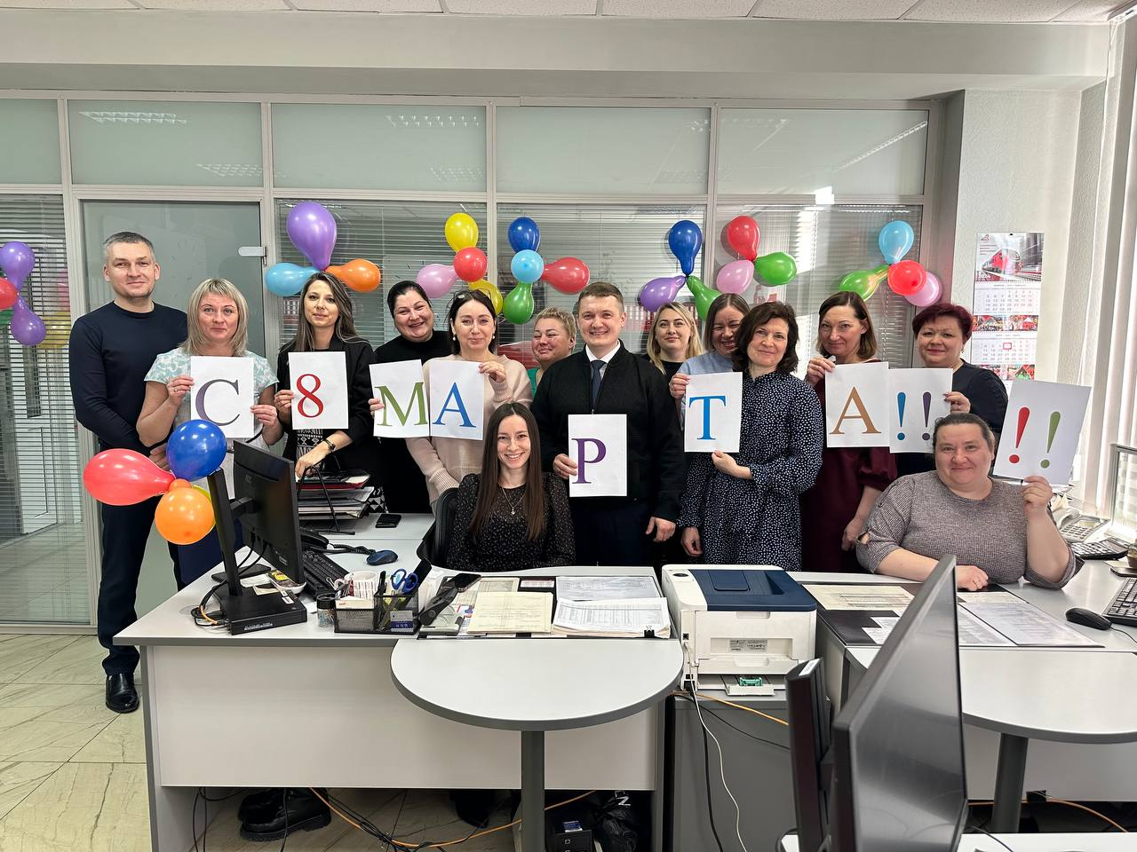
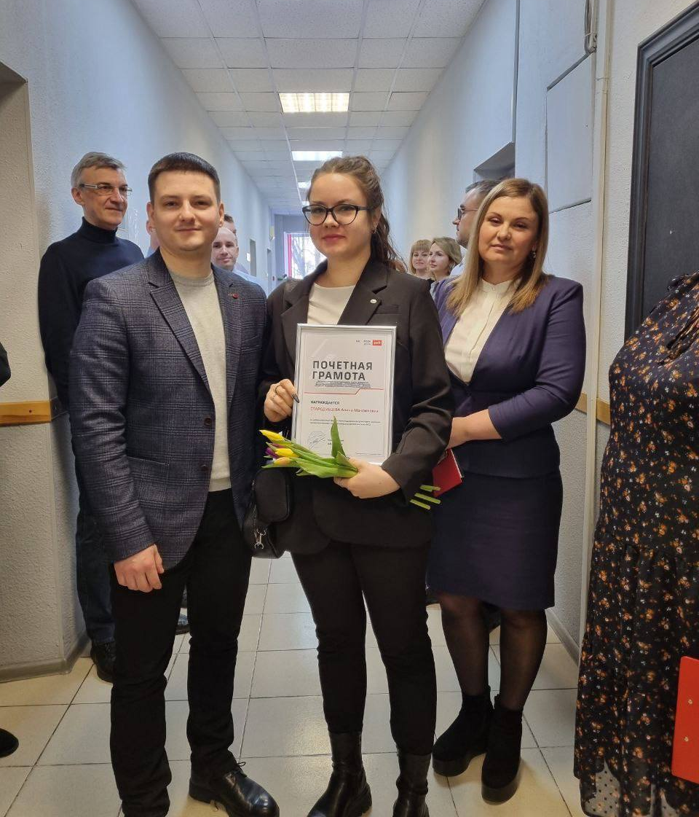
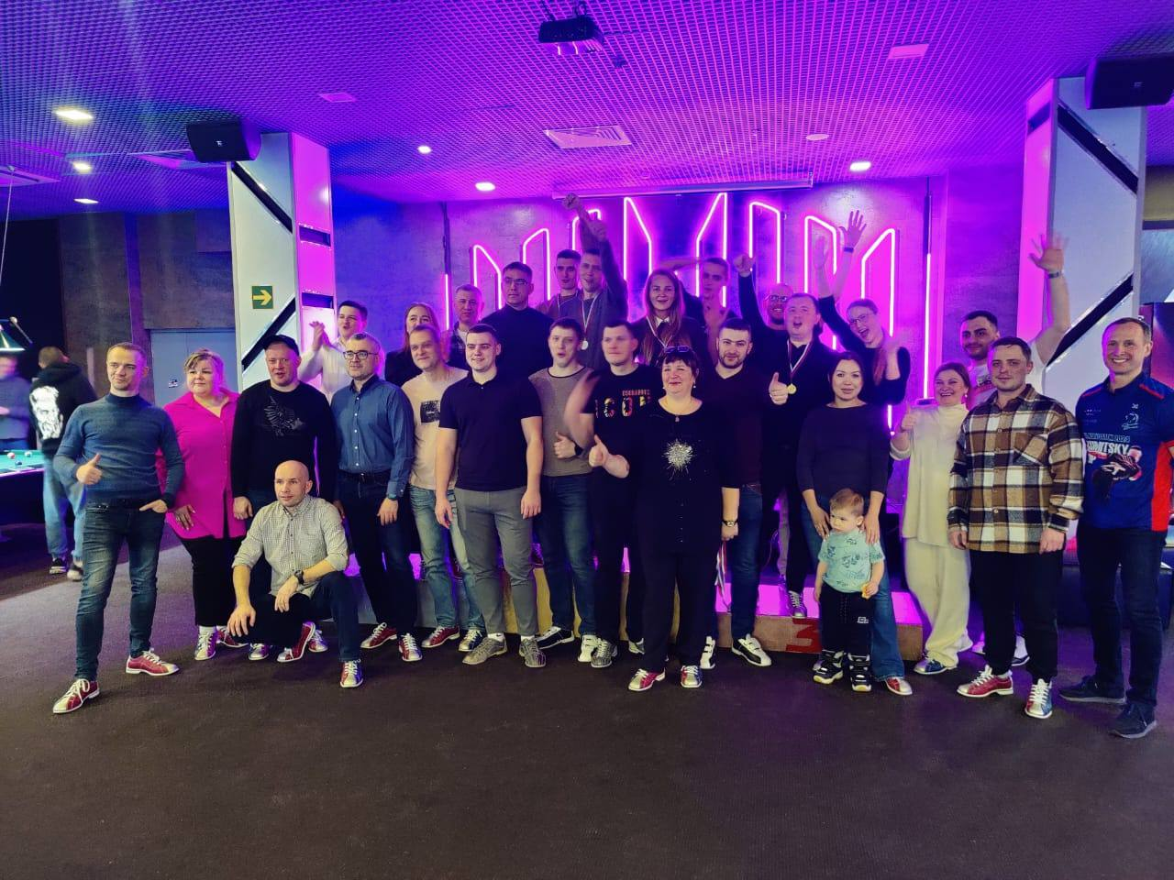
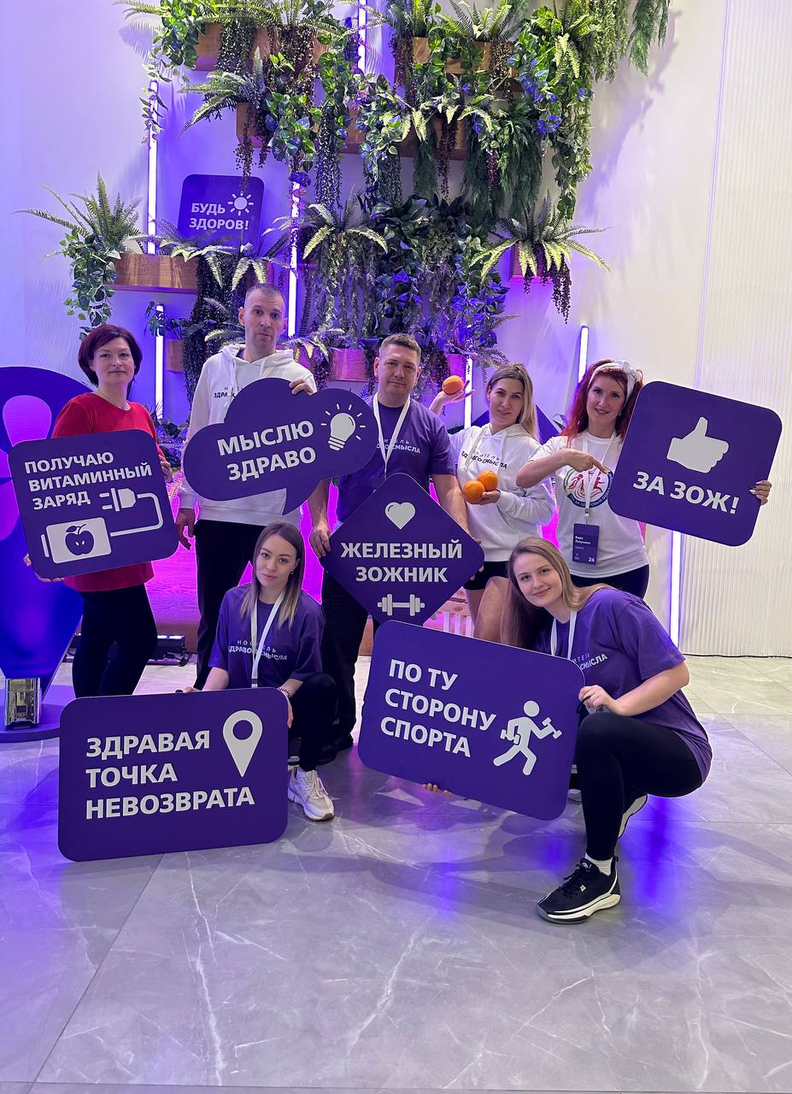
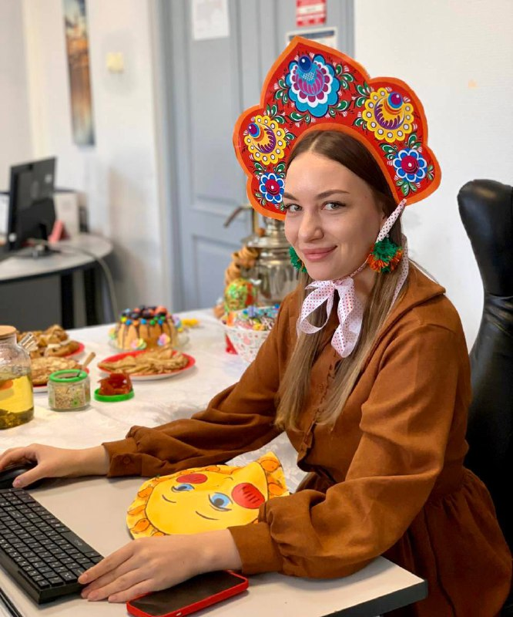
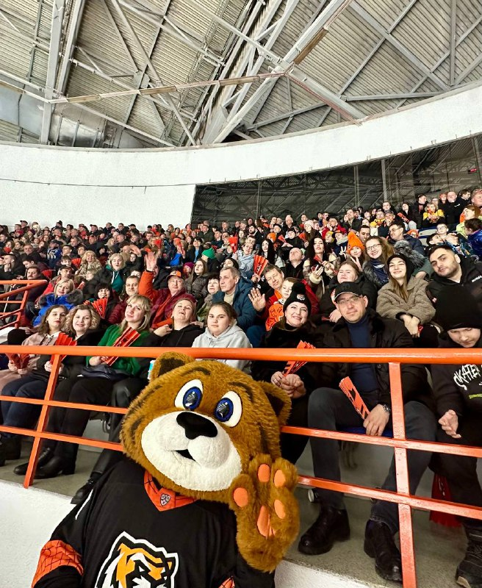
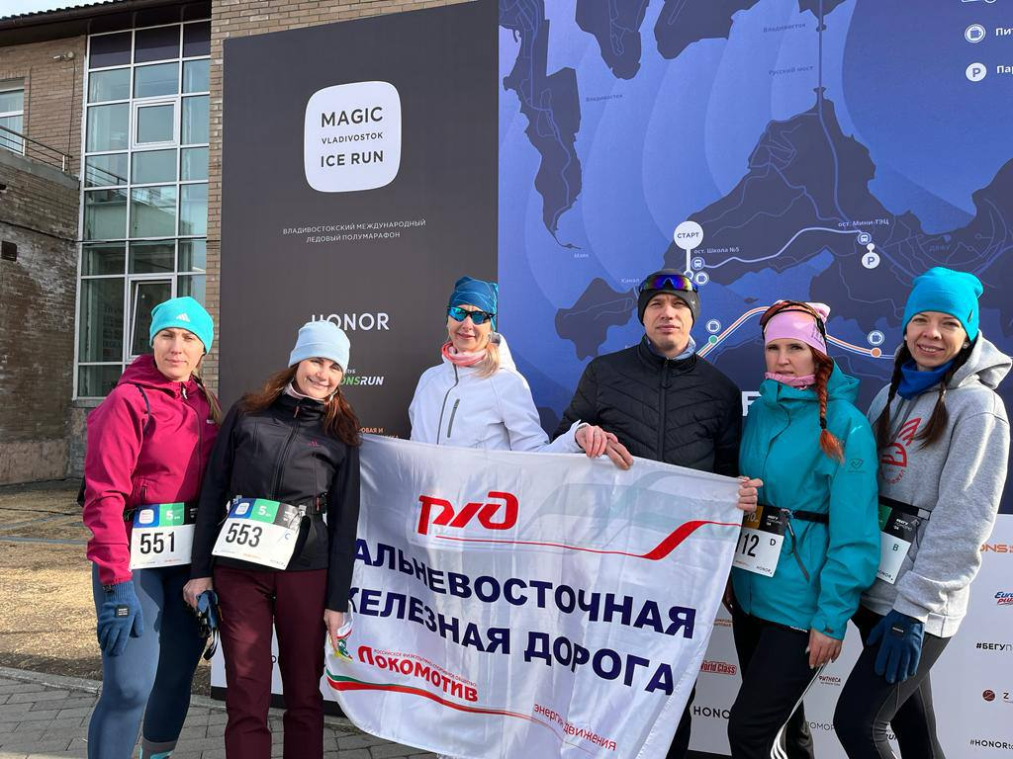
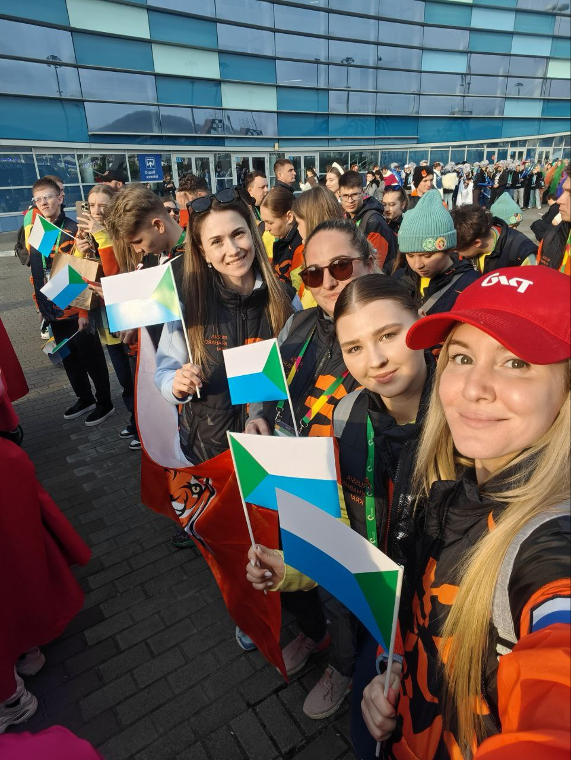
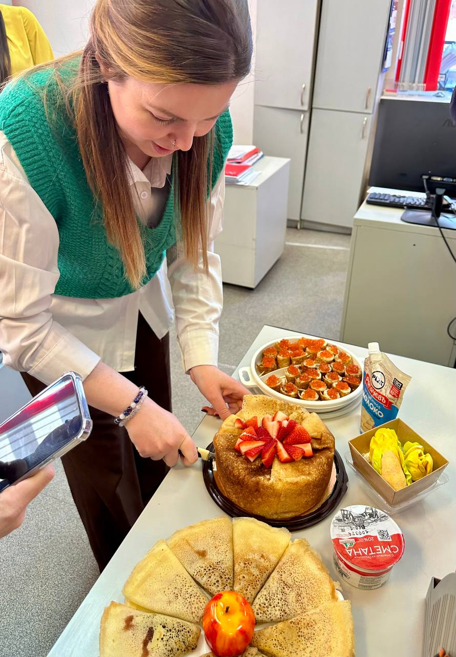
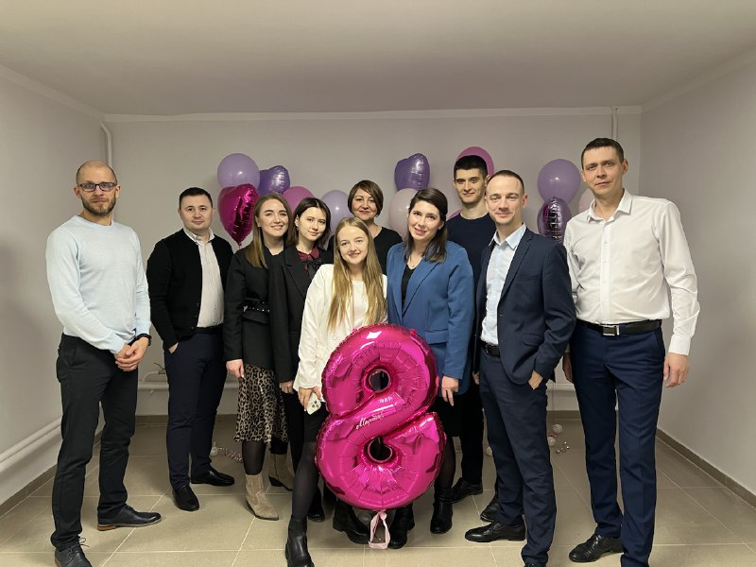
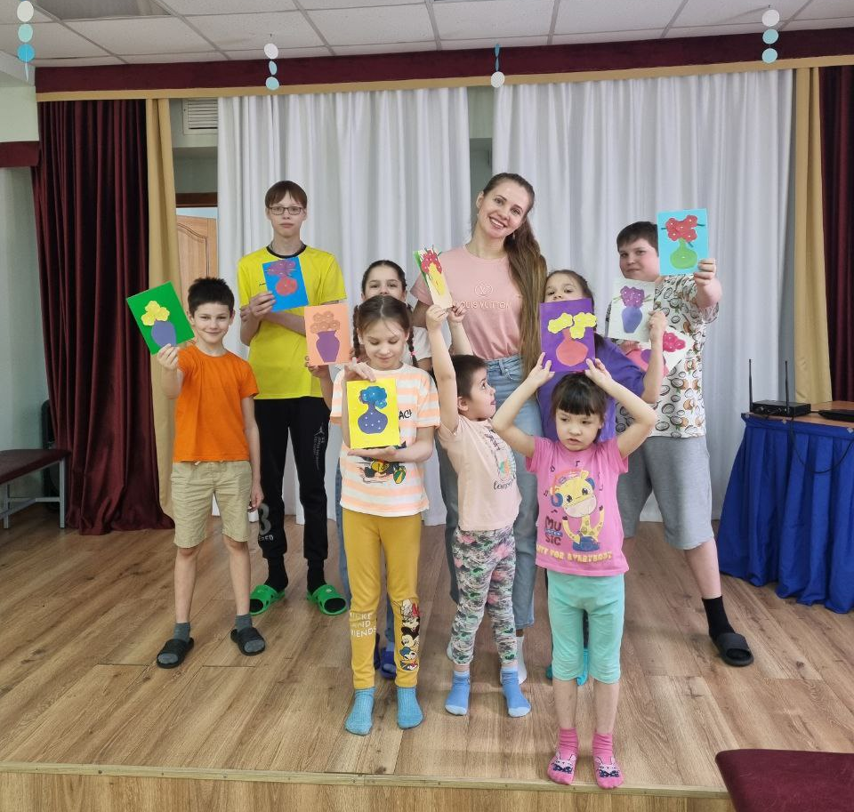
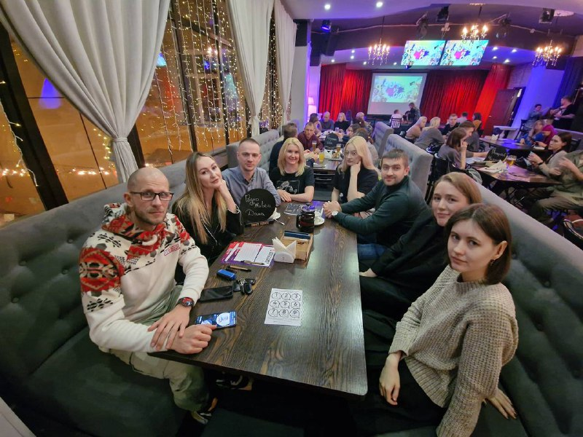
Как это было : 1 квартал

Slide 24
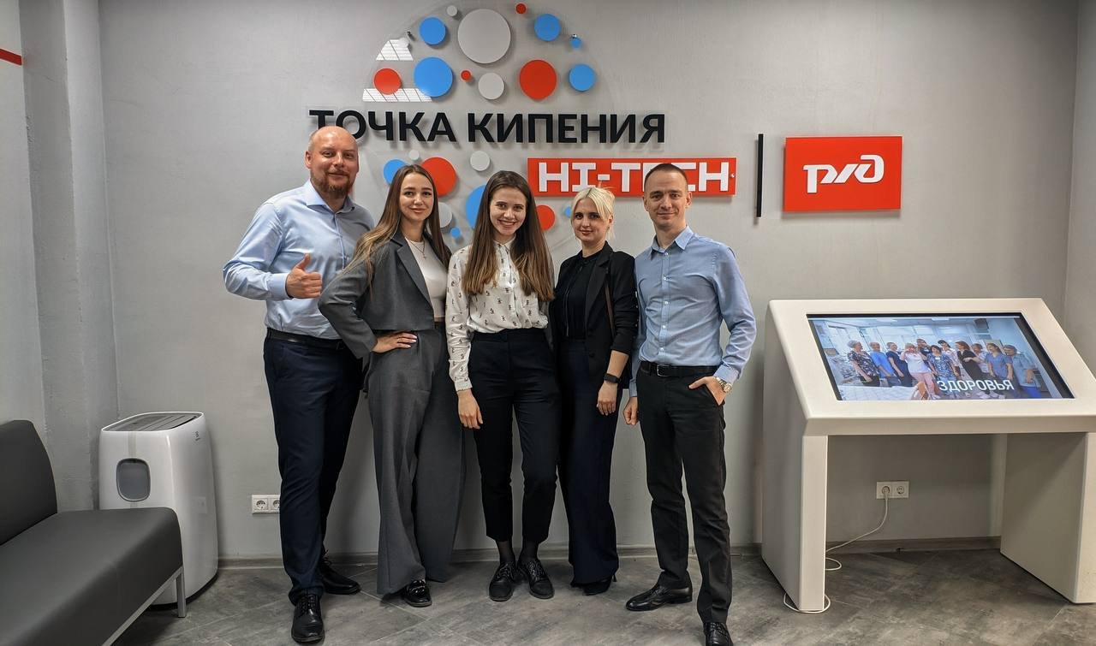
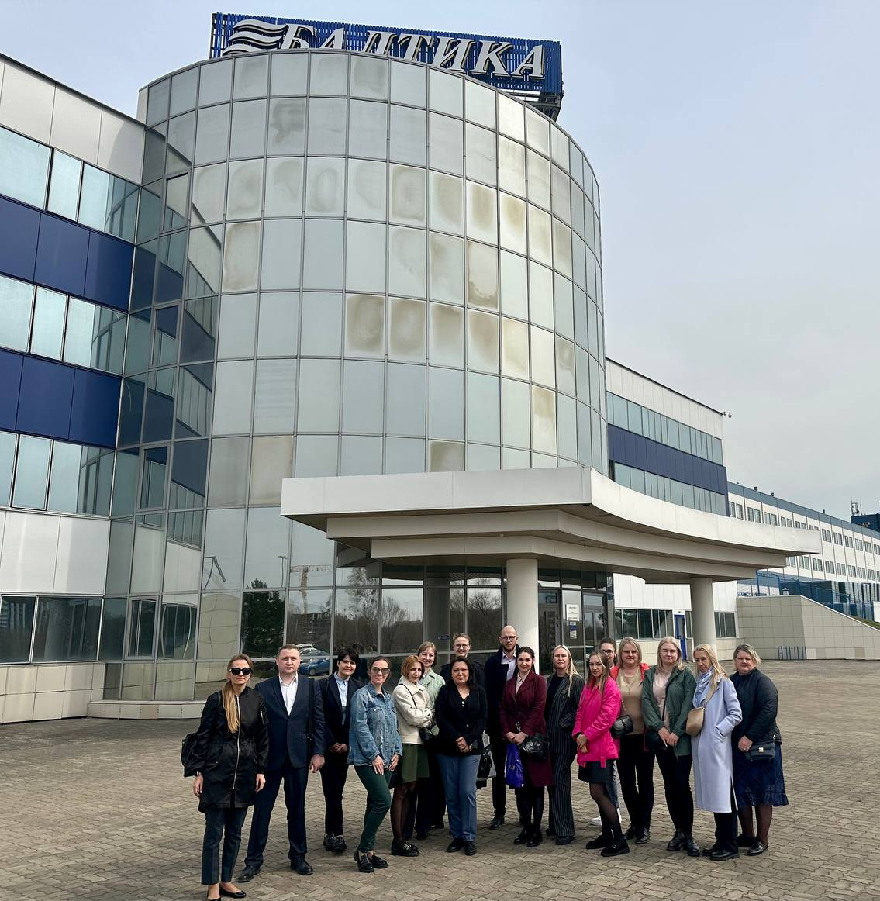
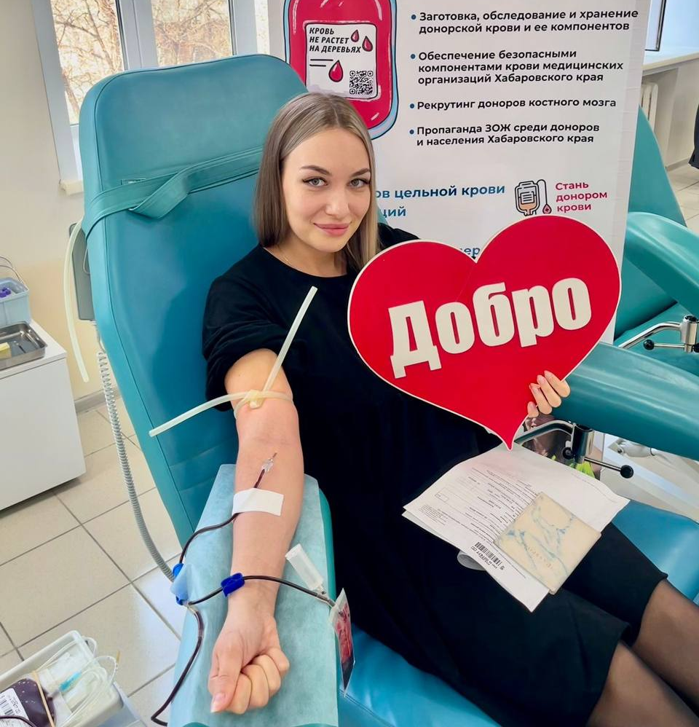
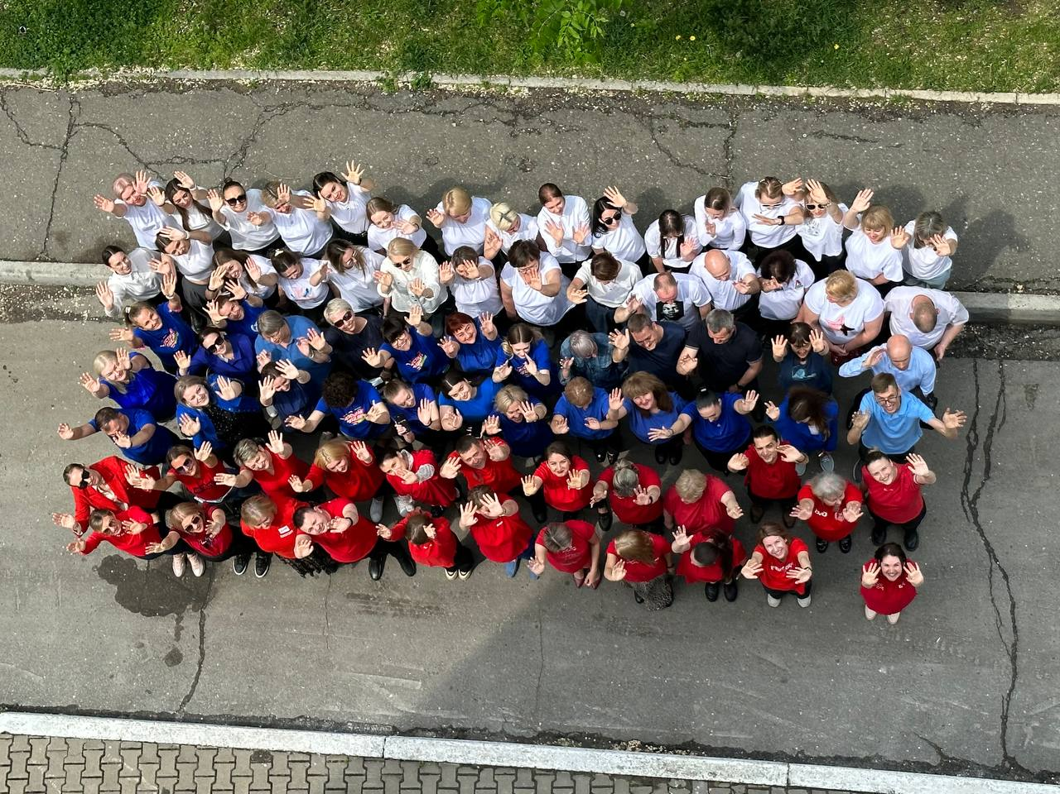
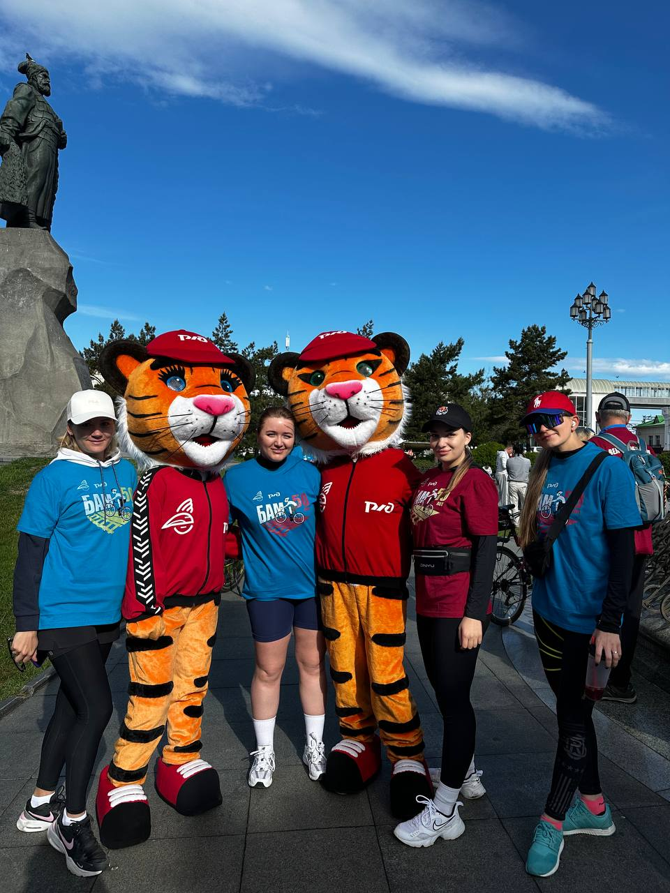
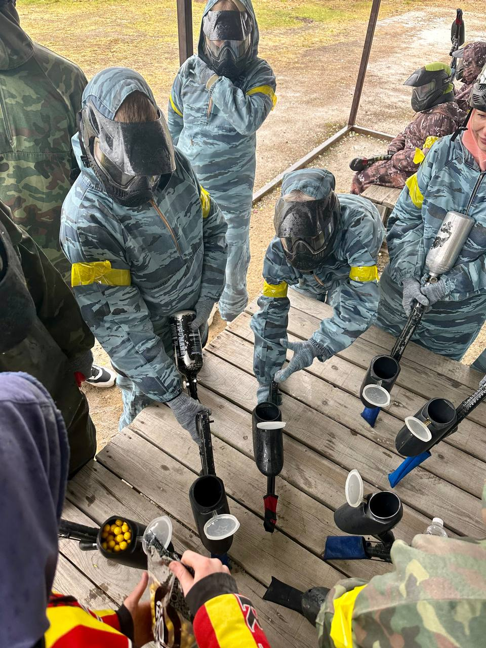
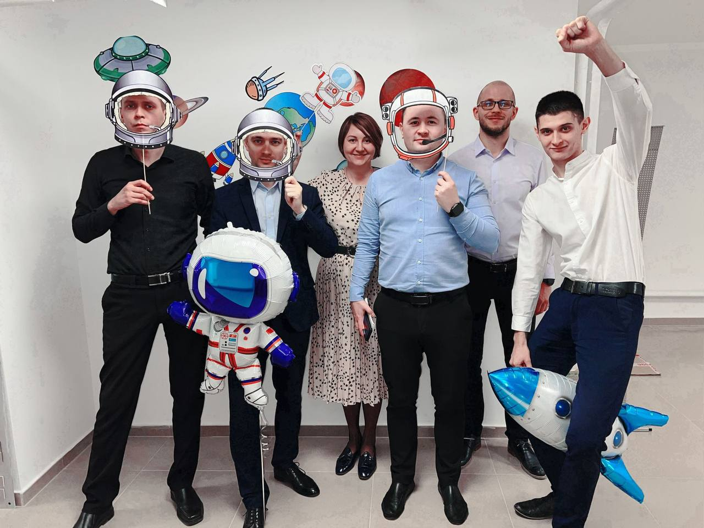
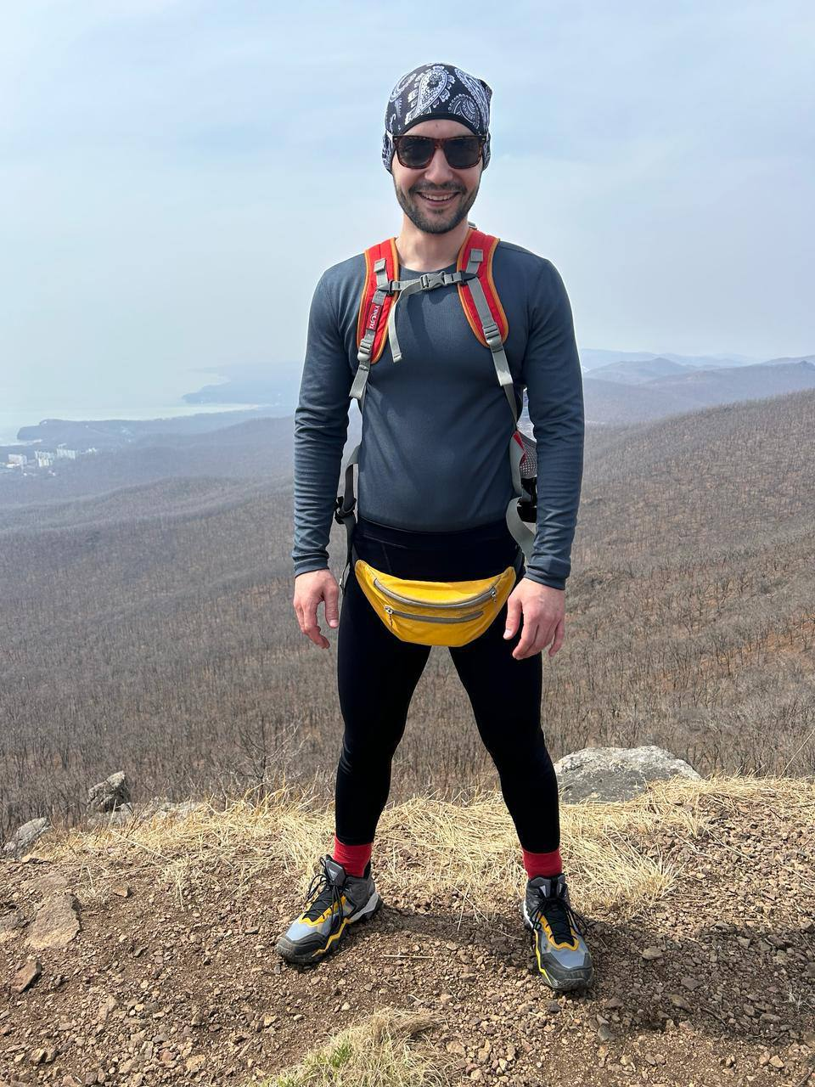
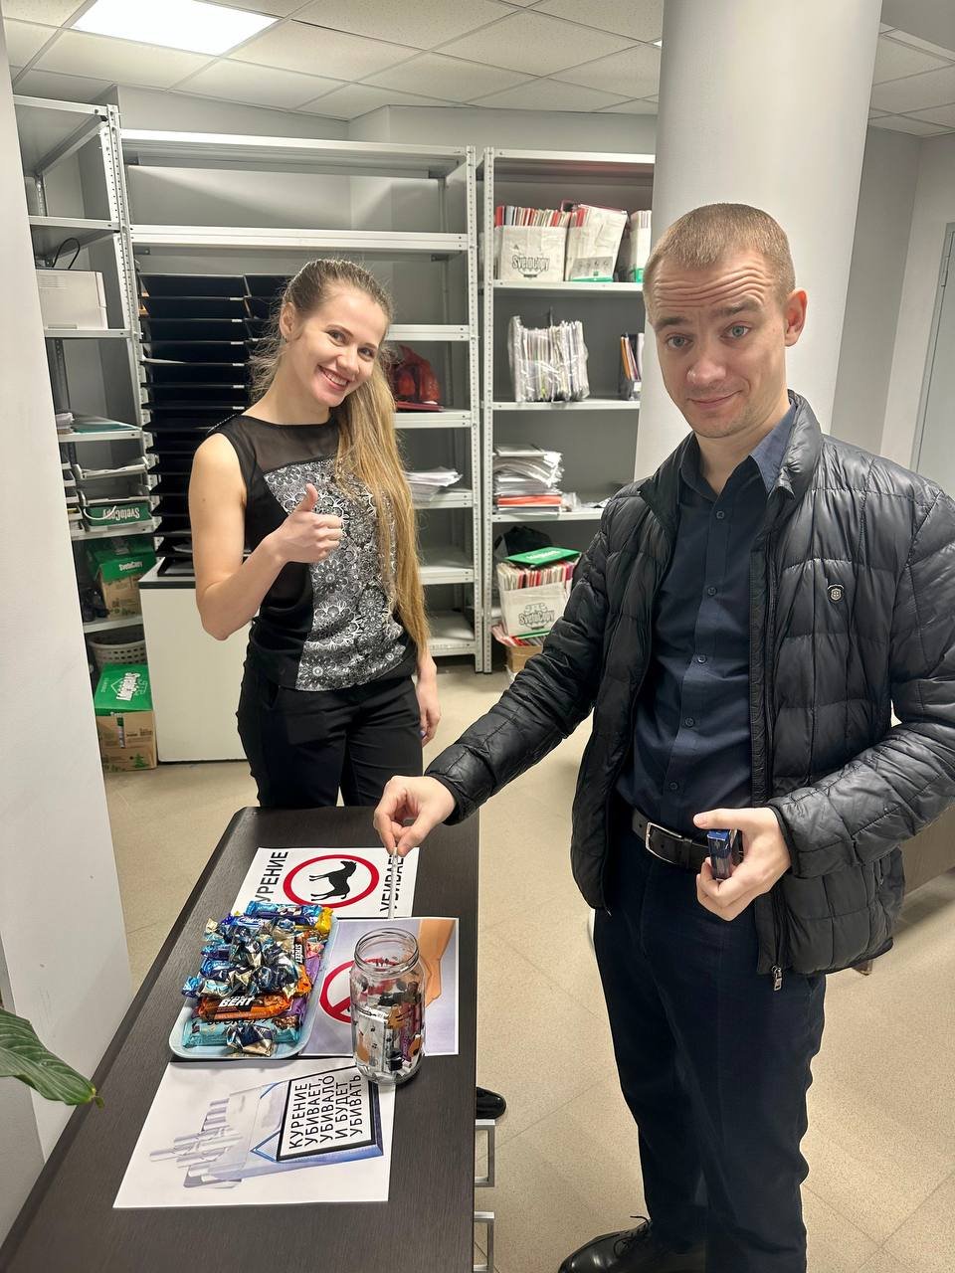
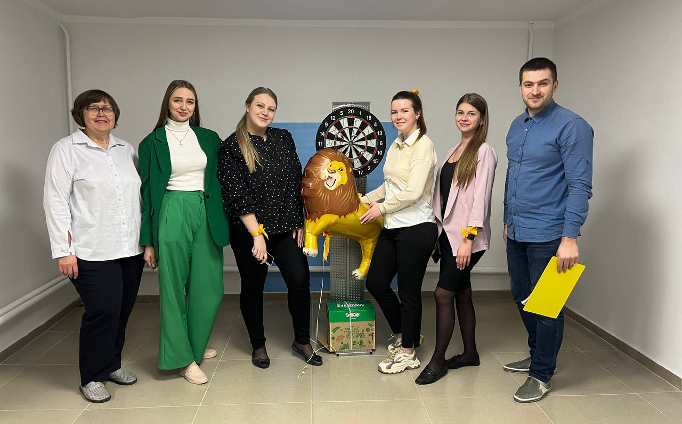
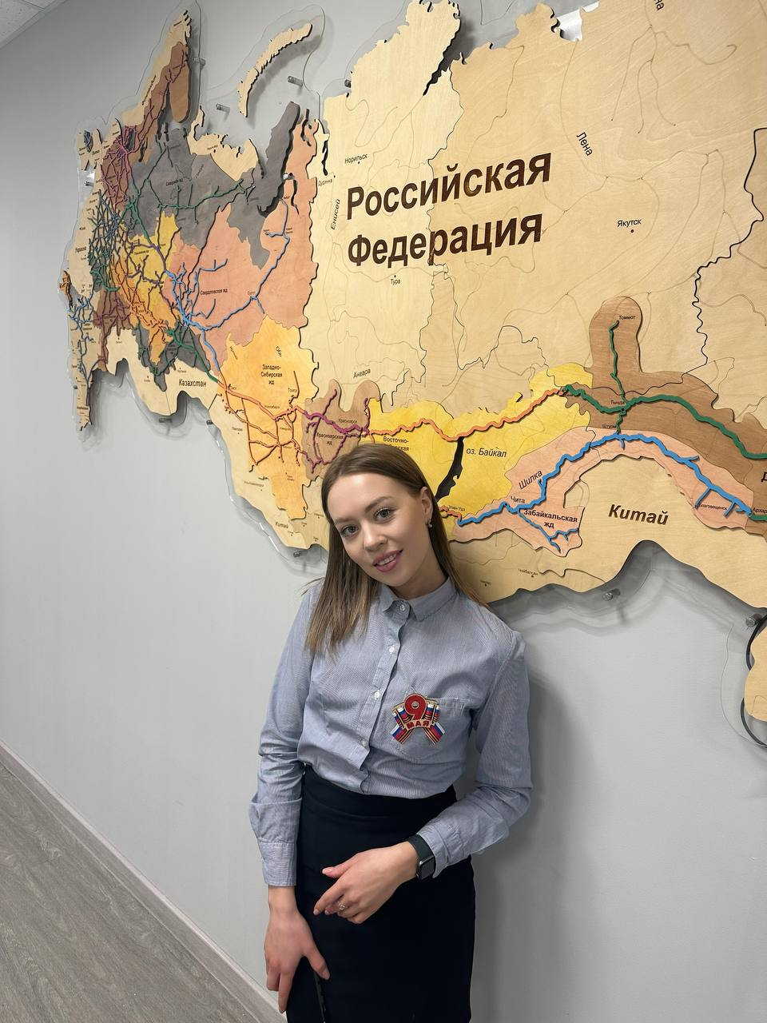
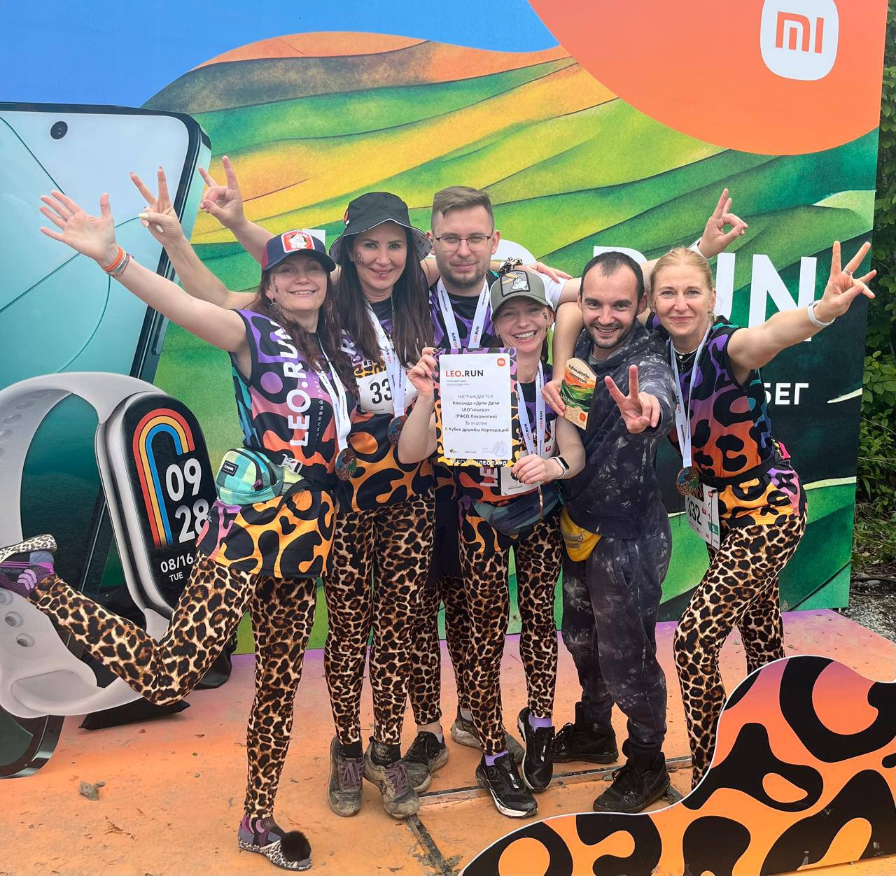
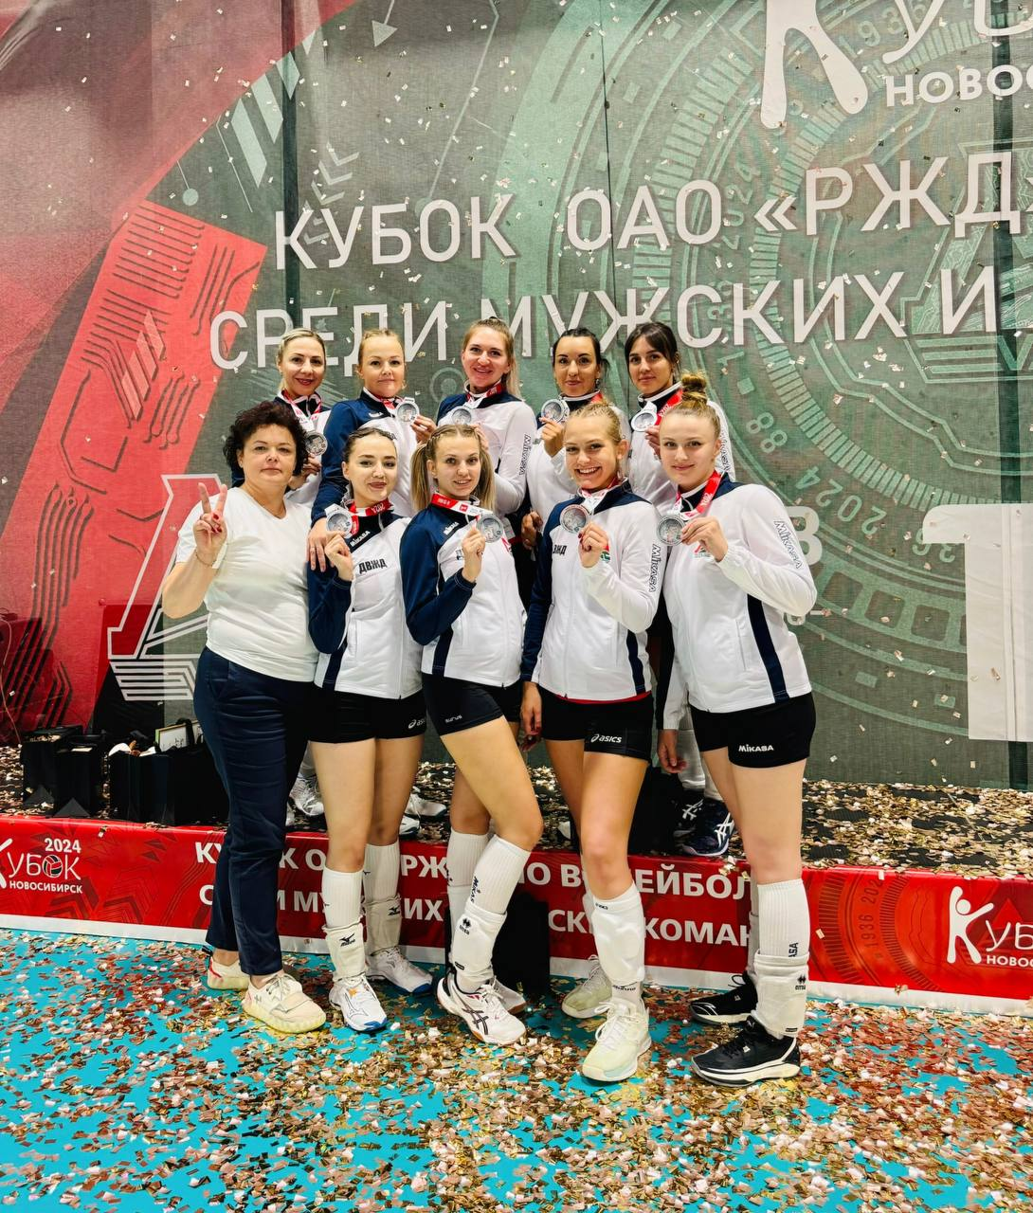
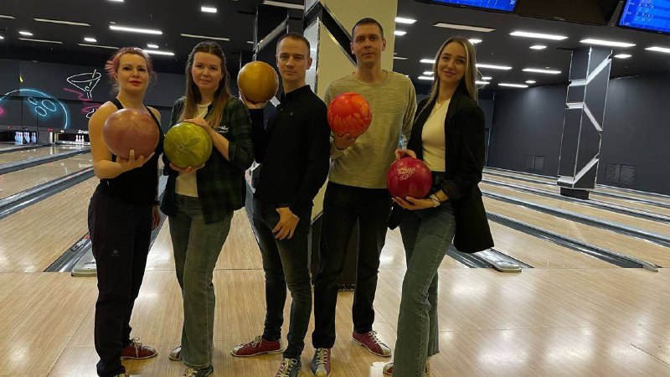
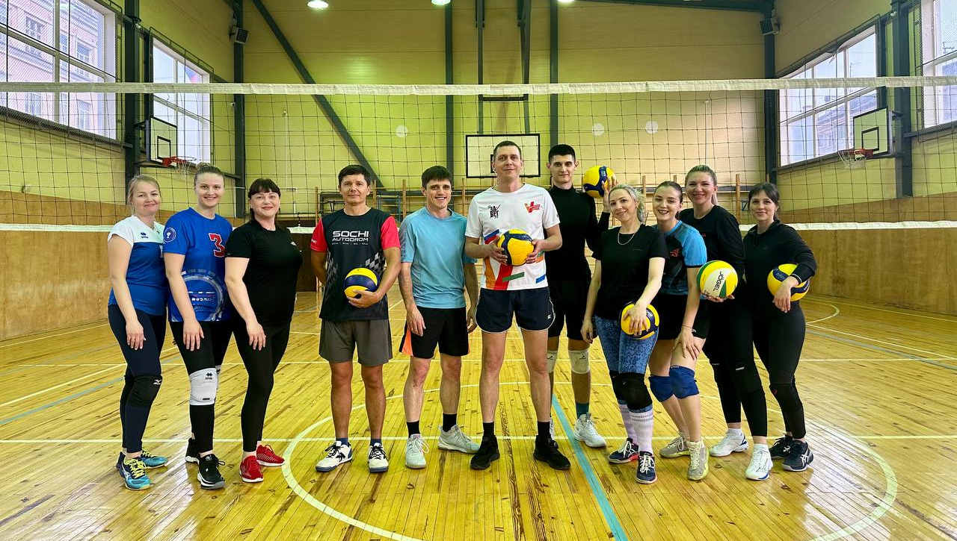
Как это было : 2 квартал

Slide 25
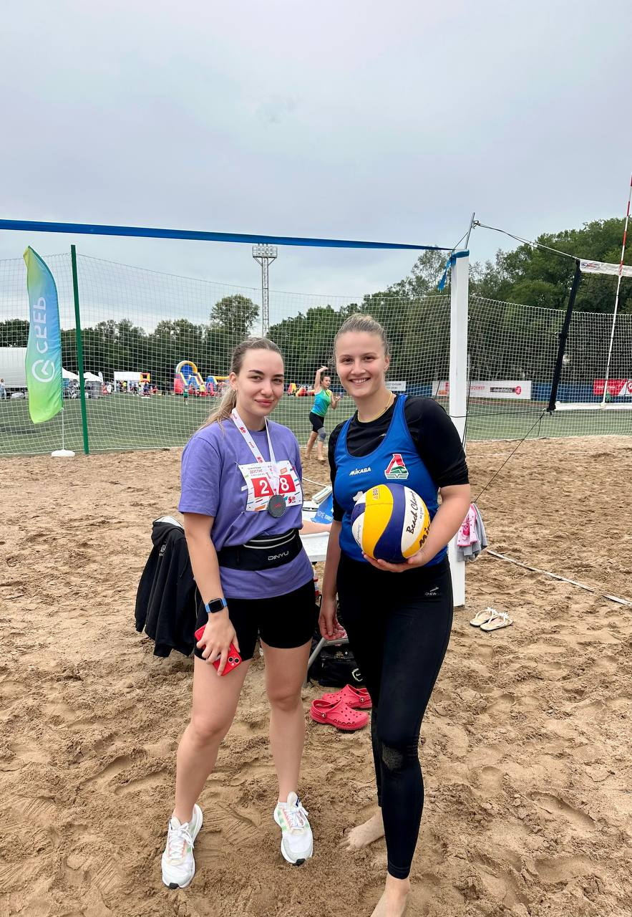
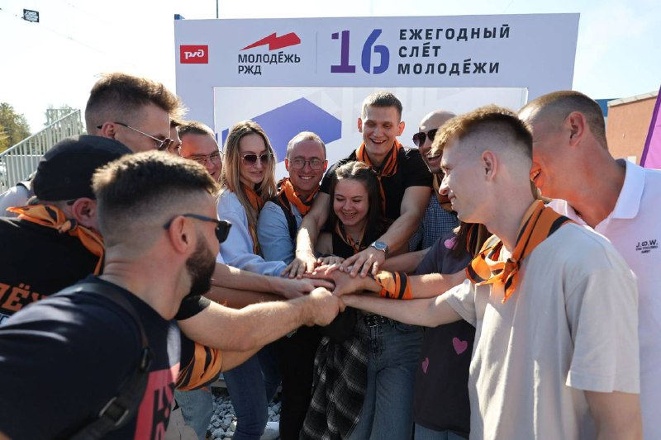
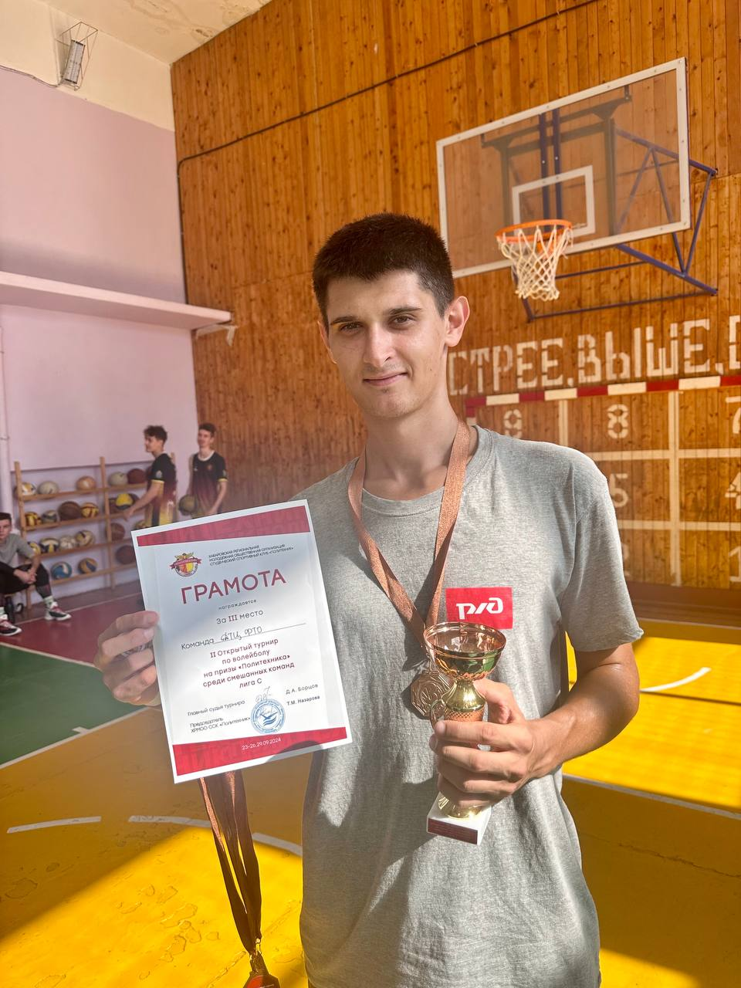
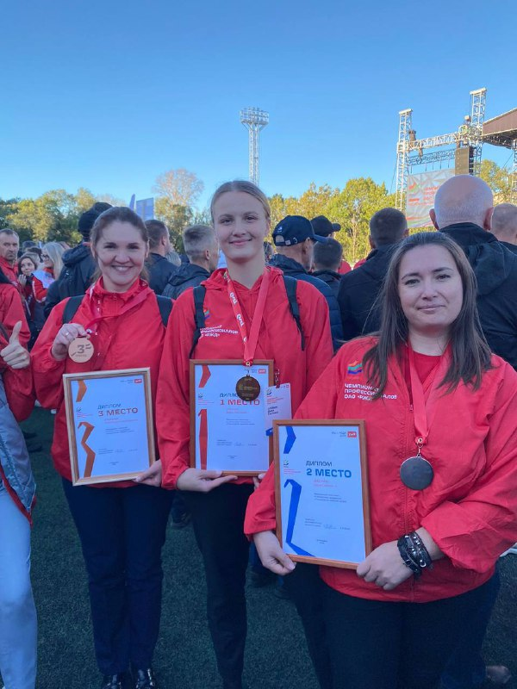
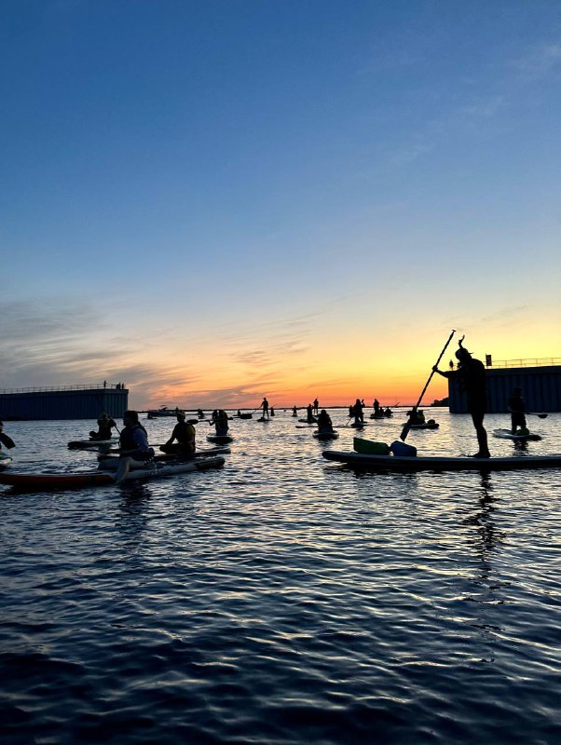
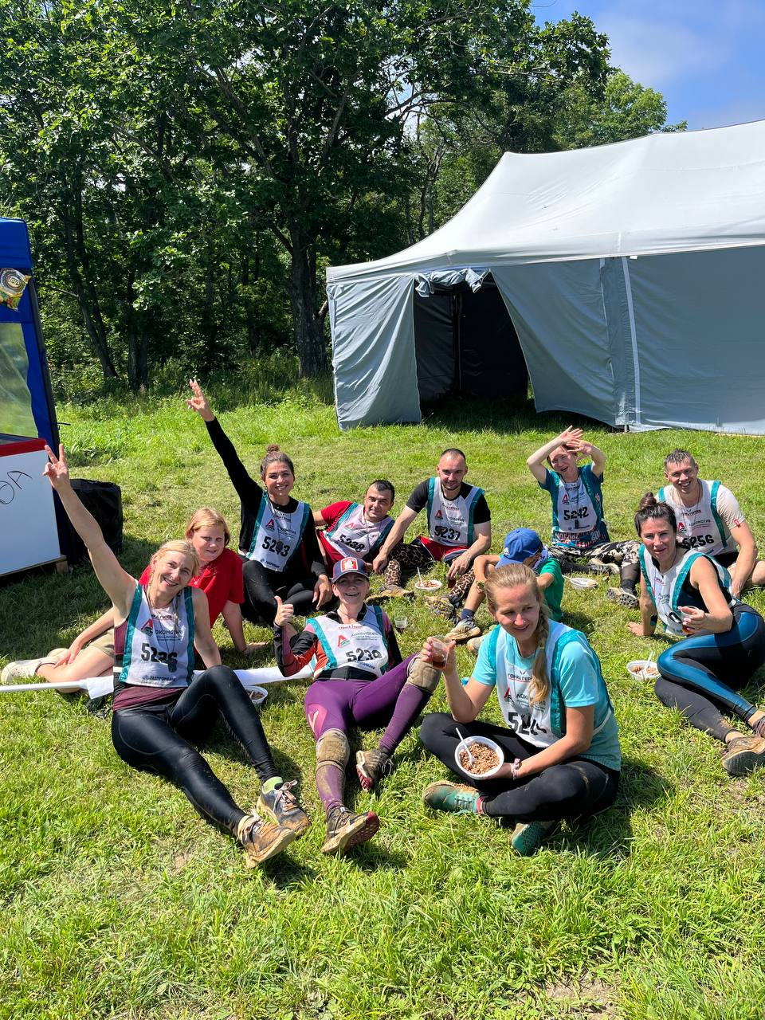
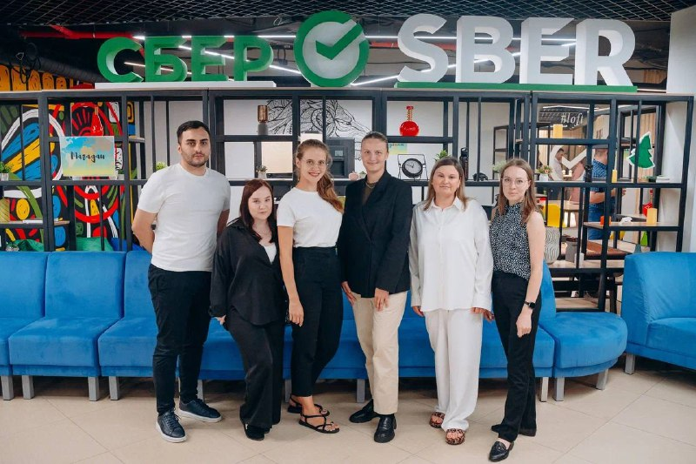
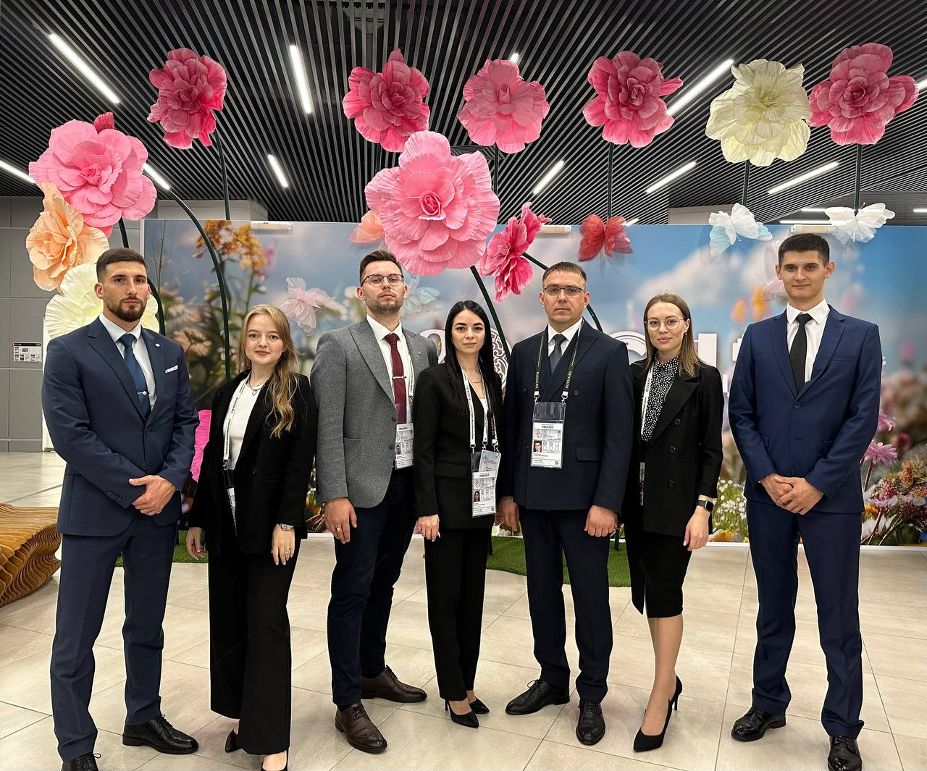
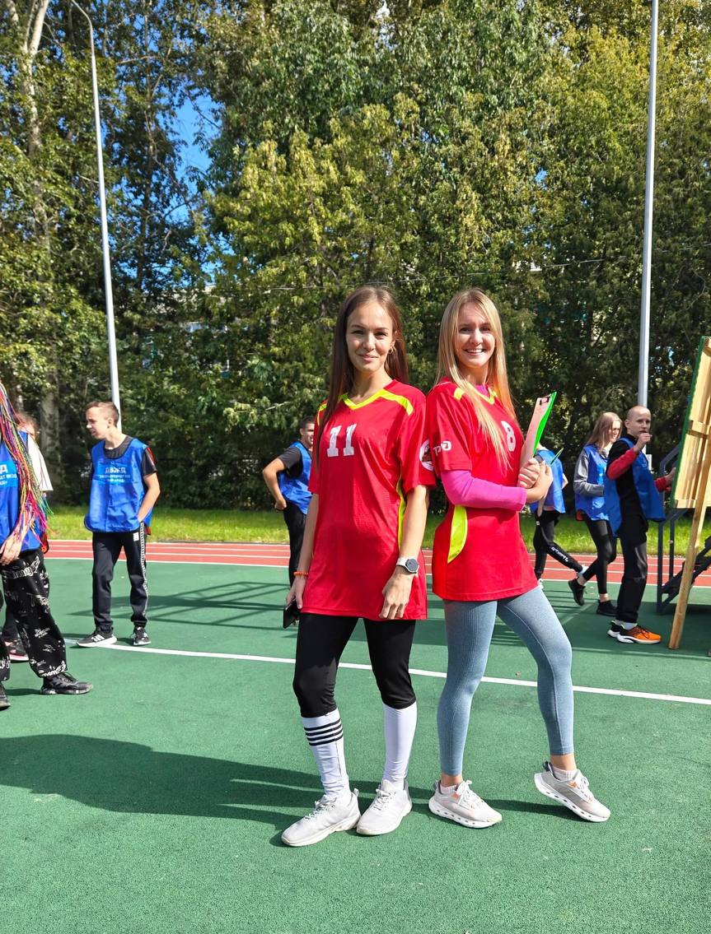
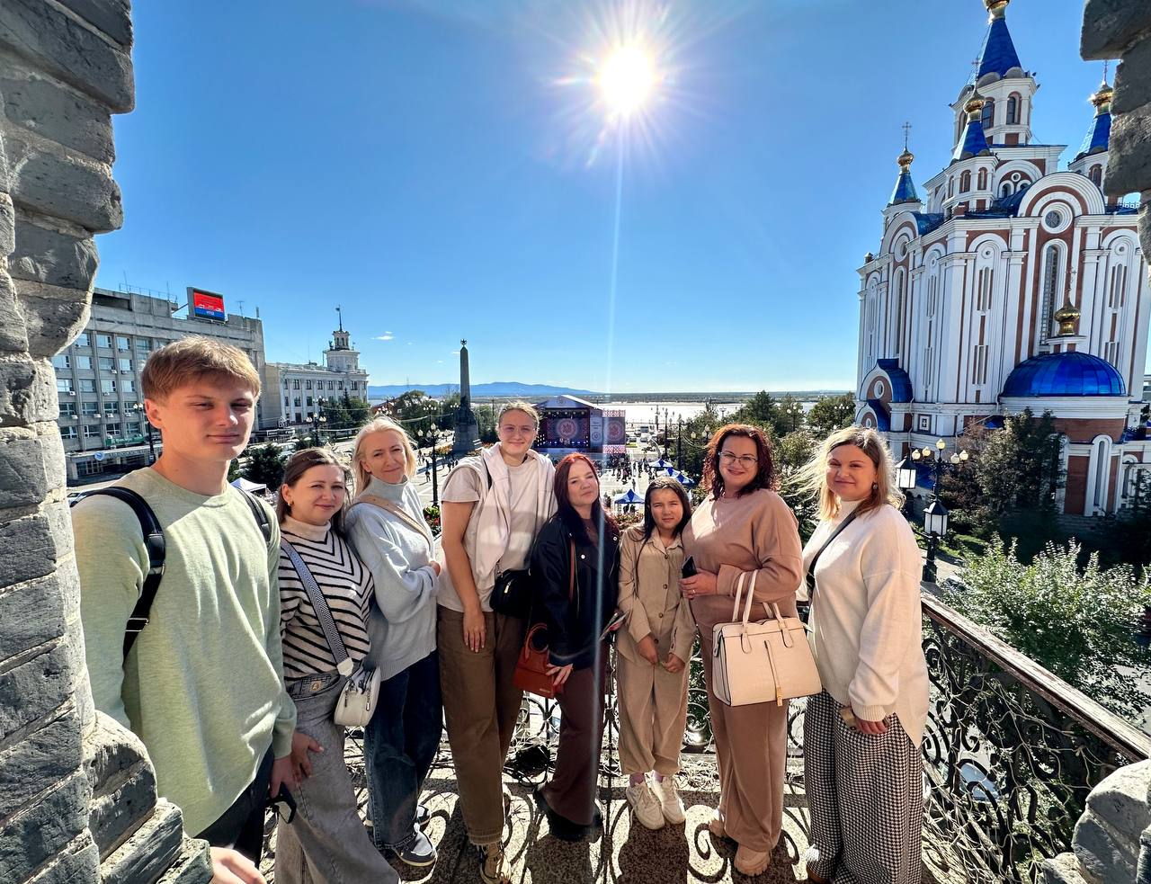
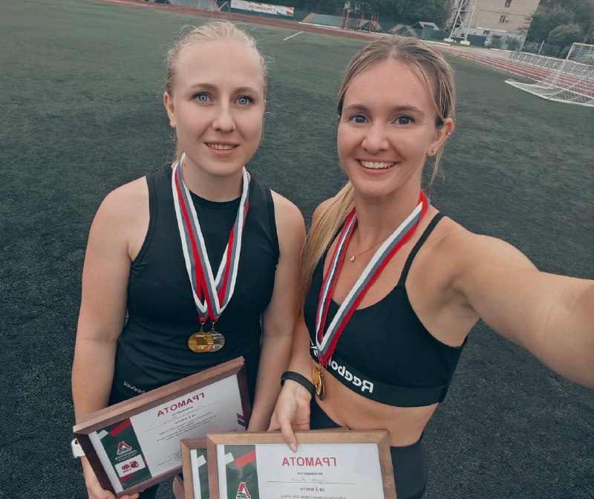





Как это было : 3 квартал

Slide 26











Как это было : 4 квартал

Slide 27


Тренинг по системе 5С
Под руководством главного инженера
ДТЦФТО Анодина К.М. состоялся увлекательный
тренинг, посвященный оборудованию рабочих
мест по системе 5С. В ходе мероприятия участники
познакомились с основными принципами этой
эффективной методологии, которая способствует
повышению организации и эффективности труда.

Slide 28

Женская команда ДВЖД заняла 1 место
в коммерческом турнире волейбольного объединения «Старт» среди команд г.Хабаровска (в составе которой работники ДТЦФТО)

Slide 29

Были организованы занятия по тактической медицине для
сотрудников ДТЦФТО, также участвовали представители
других дирекций и служб

Slide 30


Дальневосточный ТЦФТО принял участие в акции, организованной Дальневосточной железной дорогой, под названием "Накормим мокроносика» 🐕🐈
В рамках этого благородного мероприятия была собрана гуманитарная помощь для четвероногих жителей города Хабаровска, Комсомольска и Владивостока

Slide 31


Дальневосточный ТЦФТО участвует в программе повышения мобильности трудовых ресурсов на Дальнем Востоке, которая направлена на переезд работников с целью их трудоустройства и закрепления на новом рабочем месте
Так в 2023 г. Дальневосточный ТЦФТО привлек привлёк четырех специалистов из других регионов, а в 2024 г. троих.

Slide 32

Кубок начальника Дальневосточной
железной дороги по волейболу
Захватывающие матчи, развлекательная программа , буфет для зрителей и игроков ,подарки участникам и призерам и многое другое. Это не просто турнир - это праздник волейбола🏐

Slide 33

Работники приняли участие в забеге Тур де Папенберг.
Традиционно данный забег проводится по льду бухты Новик, огибая небольшой островок Папенберг.
Ледовый забег - настоящее
испытание
физических сил
и воли!

Slide 34


Поздравление мужчин
с праздником 23 февраля!

Slide 35



Проведен мастер-класс для детей работников ДТЦФТО по созданию открыток на 23 февраля и 8 марта!

Slide 36


Праздновали окончание Масленицы и начало весны
✨Своих коллег наши кулинарши-умелицы угощали блинами с необычными начинками, блинными тортами, баранками

Slide 37

Поздравление дам с международным
женским днем 8 марта

Slide 38

Викторина - деловая игра по Кодексу деловой этики РЖД

Slide 39


Волонтерская акция «Давай вступай!»❤
Сдача крови — это важная медицинская процедура, которая приносит значительную пользу как донору, так и получателям крови.

Slide 40

Вечер с настольными играми «Давай поиграем!»🔥
Мероприятие прошло для 14 молодых сотрудников

Slide 41


Провели встречу «Чудо техники» с нашими неработающими пенсионерами 💼 Это событие стало настоящим мостом между поколениями и возможностью поделиться важной информацией!

Slide 42


Участники акции «Зарядка» настроились на продуктивный день, зарядились позитивной энергией, повысили концентрацию внимания, поддержали здоровье

Slide 43

День космонавтики, символизирующую стремление человечества к новым высотам и открытиям!

Slide 44


Торжественное открытие стены почёта
«Наша ценность-в людях» в ДТЦФТО

Slide 45


Профсоюзный семинар «Время молодых. Студенты»
(региональный этап)
На мероприятии студентам ДВГУПС рассказали о Профсоюзе, кризис-менеджменте и, конечно, о преимуществах работы в ОАО «РЖД»

Slide 46


В день победы наши коллеги, вооружившись улыбками и небольшими памятными подарками, встречали каждого сотрудника, а после возложили цветы в память о героях

